Slide 1
Půdní reakce
Co je půdní reakce – množství volných kyselin a bazí v půdním roztoku a kationové složení PKK, které lze změřit (pH nebo mmol/kg)
Význam – indikátor kvality/zdraví půdy, ovlivňuje dostupnost živin, aktivitu MO, půdní úrodnost
Souvisí – s poměrem pevné fáze, vody, slabých kyselin a jejich solí, plynů…

Slide 2
Půdní reakce
charakterizuje půdní aciditu a alkalinitu
důležitá chemická vlastnost půdy
kvalita mateční horniny, procesy zvětrávání
přímo ovlivňuje pedogenezi a zvětrávání hornin
dostupnost živin pro rostliny, aktivita MO

Slide 3
Vliv na reakci půdy
Zvětrávání minerálů a chemické složení PS
Antropogenní faktor (vstupy kyselých hnojiv, vápnění)
Kyselé deště

Slide 4
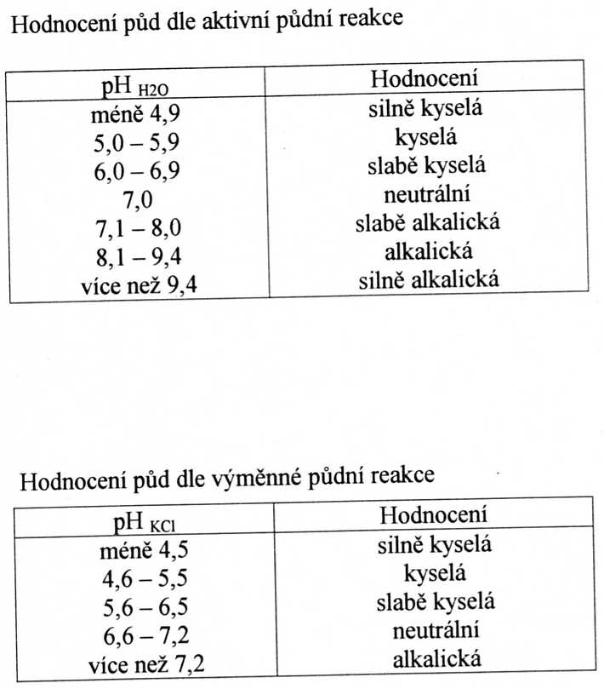
Půdní reakce ovlivňuje:
Mobilitu iontů v půdě
Precipitaci látek
Rozpouštění látek
Výměnnou schopnost půdy
Redox procesy
Pufrovací schopnost
Biologickou aktivitu MO
Dostupnost živin a růst rostlin
Úrodnost
Hodnocení půdní reakce, Jandák a kol. 2004)

Slide 5
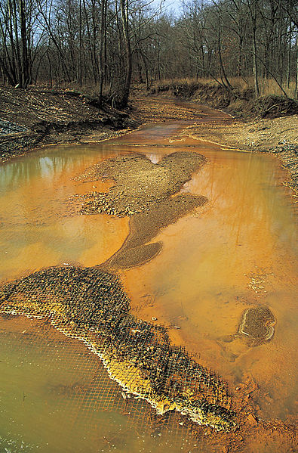
Půdní reakce
Chemické složení půdy (pedogeneze a zvětrávání)
Koncentrace solí
Přírodní podmínky stanoviště (teplota, vlhkost)
Antropogenní vliv (kyselé deště, degradace půdy vlivem těžby nerostů)
Vysrážení hydroxidů železa (Missouri stream receiving acid drainage from surface coal mining- wiki.org.cz)

Slide 6
Vápnění půdy
Vápenec
Dolomitický vápenec
Dolomit
CaO, CaOH
CaSO4 (sádrování, pozor na kyselých půdách !!!)

Slide 7
Půdní reakce
Specifické problémy způsobuje vysoká i nízká acidita půdy!!!
vysoká acidita - Al toxicita, Mn toxicita, Ca deficit, slabý růst rostlin a úroda
nízká acidita - zasolení půd, alkalita
Úprava půdní reakce – vápnění, sádrování !!!

Slide 8
Půdní reakce
Přístupnost živin →rozpustnost
Rozpustnost → hodnoty pH
Extrémní hodnoty pH vedou k vysoké rozpustnosti, toxicitě a vyplavování prvků

Slide 9
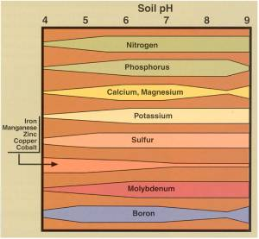
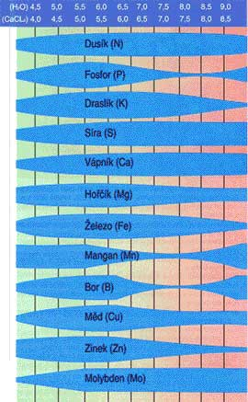
Půdní reakce
http://web2.mendelu.cz/af_221_multitext/vyziva_rostlin/images/agrochemie_pudy/ph.jpg
http://www.extension.org/

Slide 10
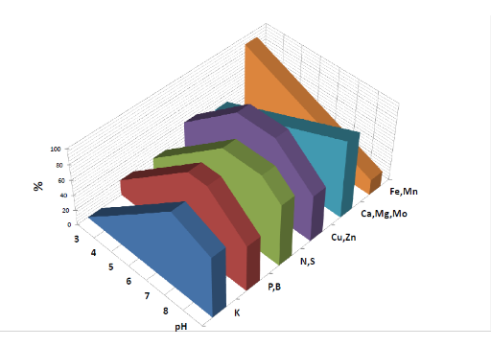
Přístupnost živin v závislosti na půdní reakce (Sparks, 2003)
Sparks, 2003

Slide 11
pH < 3,5 (houby, plísně, mikromycéty, řasy)
pH > 9 (zasolené půdy)
Optimum: pH= 5 - 7
Harpstead (2001)

Slide 12
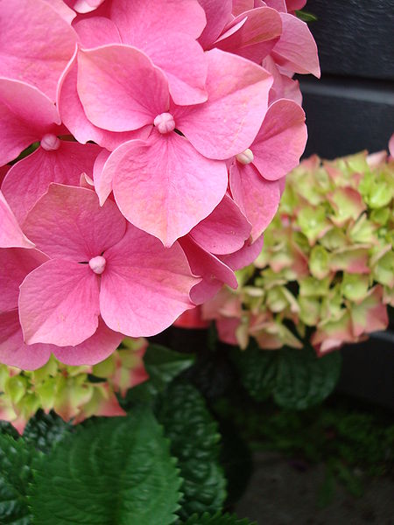
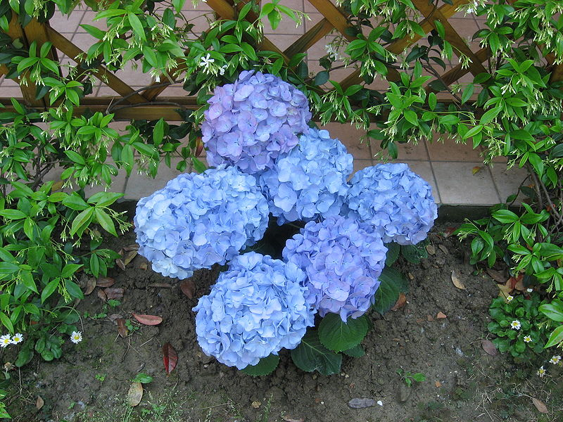
Rostliny a pH
Hortenzie (Hydrangea) v kyselé půdě
Hortenzie (Hydrangea) v zásadité půdě
Wiki.org.cz

Slide 13
Výměnné H⁺ ionty => do půdního roztoku z PKK
Vznik půdní acidity
Harpstead (2001)

Slide 14
Definice půdní reakce
Sorenson (1909) → definuje pH v závislosti na koncentraci H+ a OH⁻ iontů v roztoku
(tato definice platí pro čisté chemické roztoky, neplatí pro směsi)
Jednotky SI: pH, mmol/100g, mmol/kg
(pH = z latinského pondus Hydrogenii)

Slide 15
Definice půdní reakce
pH = [- log (H⁺)]
Kde:
aktivita (H+) = koncentrace (H+)
(neplatí u zasolených půd)
Vychází z ionizační rovnice pro čistou vodu při 25 °C:
Kw =(H⁺) . (OH⁻)= 1.10⁻¹⁴ (1)
Kde:
Kw = ionizační konstanta
(H+) a (OH⁻⁾ aktivita

Slide 16
Definice půdní reakce
Ionizační konstanta vody:
Kw =(H⁺) . (OH⁻)= 1.10⁻¹⁴ (1)
Lze vyjádřit:
pH + pOH = 14
pH = - log aktivity H+
pOH= - log aktivity OH⁻

Slide 17
Typy půdní reakce
1. Aktivní půdní reakce (pH/H₂O, 1:2,5)
2. Potenciální půdní reakce
Výměnná půdní reakce (0,01M CaCl₂ ; 1M KCl)
Hydrolytická půdní reakce (1 M CH₃COONa)

Slide 18
Aktivní půdní reakce (pH/H₂O):
Okamžitý obsah H₃O⁺ iontů v půdním roztoku
H₃O⁺ → produkt disociace kyselin, jejich solí, koloidů (acidoidů) a biokoloidů
Přímý vliv na rostliny a MO
Dynamická => v průběhu vegetace proměnlivá (teplota, vlhkost, koncentrace solí v roztoku)

Slide 19
Výměnná půdní reakce (pH/KCl):
stanoví se v neutrálních solích
(1M KCl, 0,01M CaCl₂)
schopnost půdy měnit pH neutrálných solí
souvisí s obsahem a kvalitou iontů v PKK
nižší pH hodnoty než ve vodě
pH/KCl < pH/H₂O
slouží pro výpočet potřeby vápnění
relativně stabilní hodnota

Slide 20
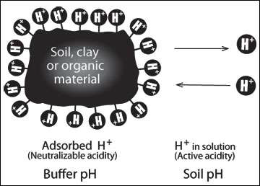
Aktivní a výměnná reakce
Harpstead (2001)

Slide 21
Výpočet potřeby vápnění
P (t/ha) = Va . Ekv . Oh . P . h. 10 ^{–9}
Va = pH/KCl (titračně, mmol/100g))
Ekv = konstanta meliorantu (CaCO3 = 50, CaO = 28)
Oh = objemová hmotnost půdy (1,5 g.cm⁻³)
P = plocha (m²)
H = vrstva (m)
Např. (CaCO3) = 1,8 t/ha
když: pH/KCl =1,2mmol/100g, Oh =1,5 g.cm⁻³

Slide 22
Vápnění půdy
Harpstead (2001)

Slide 23
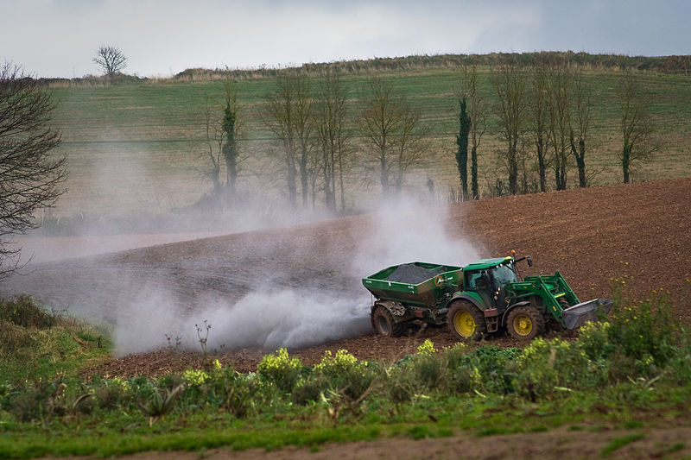
Vápnění v Devonu (GB)

Slide 24
Karbonáty v půdě
Karbonáty → F, CH, B vlastnosti
(struktura, pH, pufrační schopnost, nasycenost bazemi, retence vody, MO a rostliny)
Primární (CaCO₃,MgCO₃)
Sekundární (vápnění)
Stanovení: Jankův Vápnoměr, 10% HCl
Hodnocení:
Nízký obsah < do 0,3%
Střední obsah 0,3-1%
Vysoký obsah > 5%

Slide 25
Hydrolytická kyselost
stanoví se v 1M CH₃COONa
schopnost půdy měnit pH hydrolyticky zásaditých solí
souvisí s obsahem a kvalitou iontů v PKK
nižší pH hodnoty než ve vodě a KCl
pH/CH₃COONa < pH/KCl < pH/H₂O

Slide 26
Metody měření:
Potenciometricky (skleněné elektrody)
Kolorimetricky (změna barvy u indikačního papírku)
Titračně

Slide 27
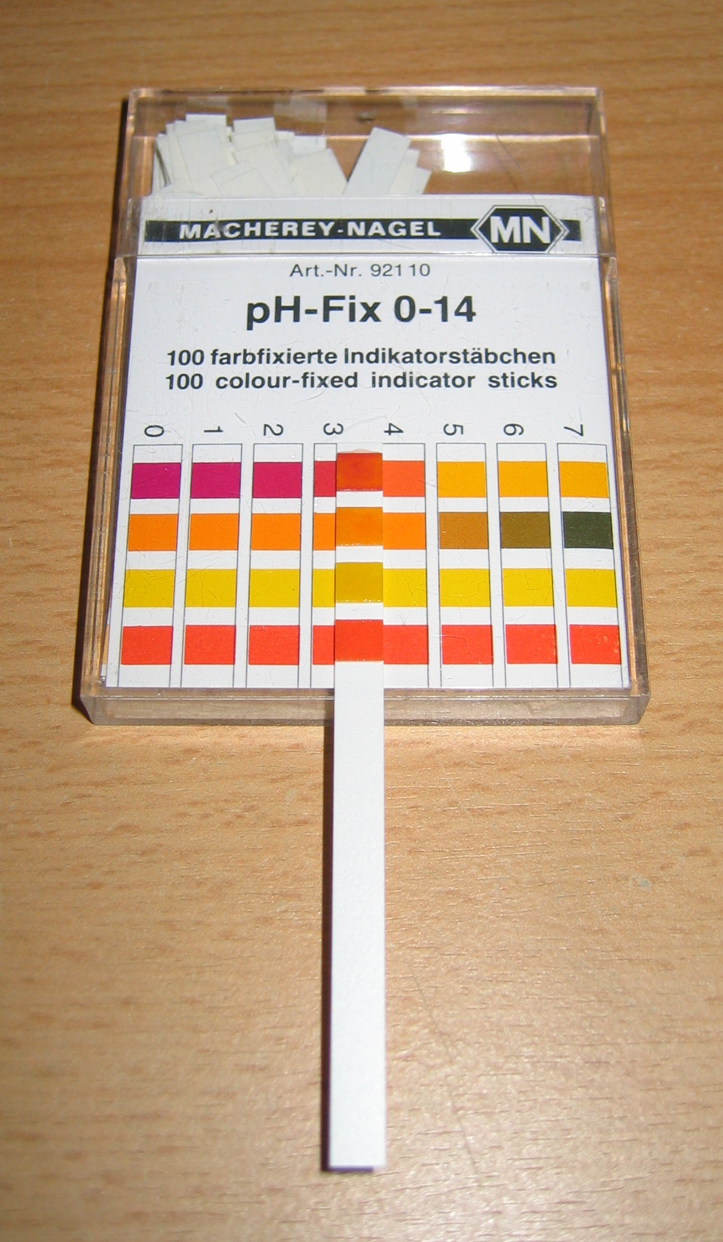
Indikační papírky
www.wiki.org.cz

Slide 28
Skleněná měrná a kalomelová referenční elektroda
www.wiki.org.cz

Slide 29
ACIDITA = KYSELOST PŮDY
nízký obsah humusu
nedostatek OH a posklizňových zbytků
fyziologicky kyselá minerální hnojiva (NH₄Cl, KCl)
nedostatečné vápnění půdy
kyselé deště

Slide 30
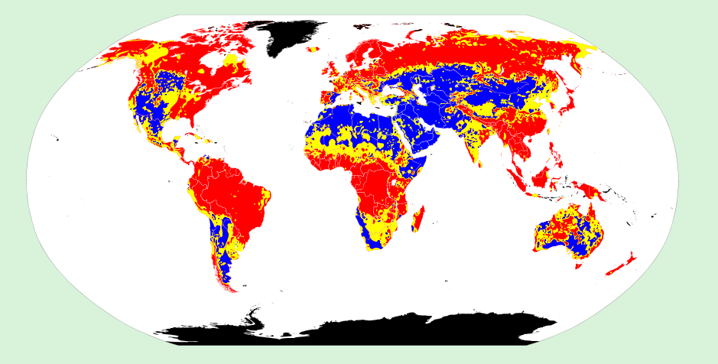
Kyselé půdy ve světě
Global variation in soil pH. Red = acidic soil. Yellow = neutral soil. Blue = alkaline soil. Black = no data (www.wiki.org)

Slide 31
Kyselé deště
Kyselé deště → emise CO₂, SO₂, Nox + H₂O → kyseliny
EU → od r. 1970 sleduje a redukuje vyhláškami obsah emisí v ovzduší
NO₂ → výsledek el. výbojů v ovzduší
SO₂ → vulkanická činnost
způsobují korozi a materiální škody
(mosty, silnice, železnice, památky, negativně reagují rostliny a ŽO)

Slide 32
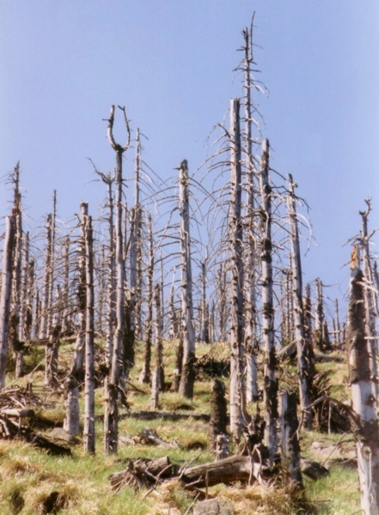
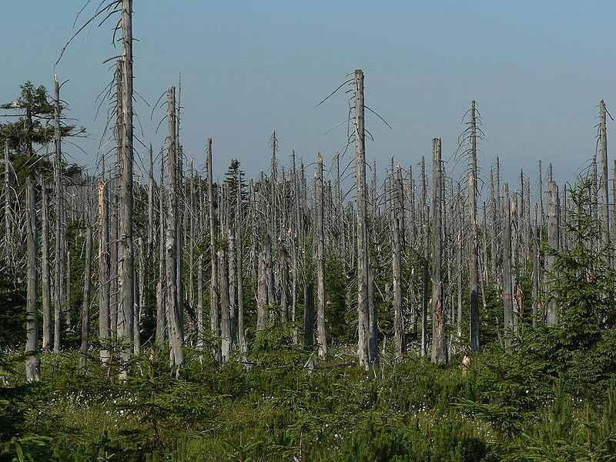
Kyselé deště
Effect of acid rain on a forest, Jizera Mountains, Czech Republic (www.wiki.org)
Waldschaeden – Erzgebirge (www.wiki.org)

Slide 33
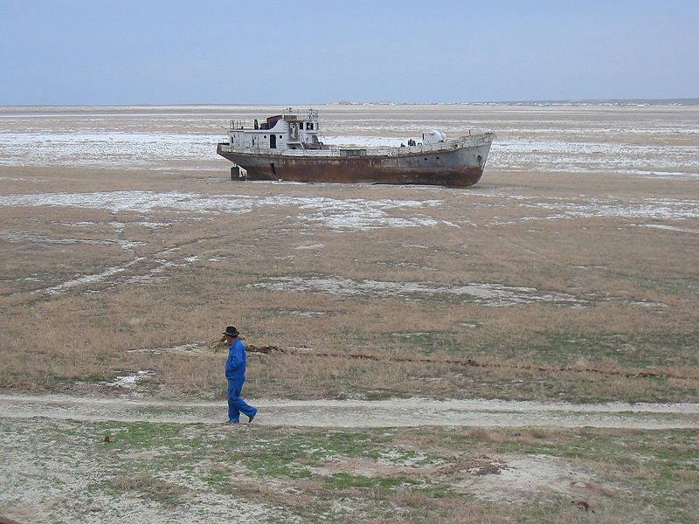
Salinita
Aralské jezero (www.wiki.org)

Slide 34
Salinita:
Hodnoty SAR se stanovují v půdním roztoku nebo v závlahové vodě.
Slouží k posouzení rizika zasolení půdy!!!

Slide 35
Závěry:
Velmi kyselé půdy pH<5
Středně kyselé půdy pH = 5 - 6.5
Neutrální až slabě alkalické půdy pH = 6.5
Kyselost půd →Ca2+, POH, kyselé deště, aplikace fyziologicky kyselých minerálních hnojiv (KCl, NH₄Cl)

Slide 36
Pufrační schopnost půdy
Pufr (z německého Puffer, „nárazník“; též ustojný či tlumivý roztok)
➔ konjugovaný pár kyseliny a nebo zásady, který je schopný udržovat v jistém rozmezí stabilní pH po přidání silné kyseliny či zásady do systému (směs slabých kyselin a jejich solí)

Slide 37
Pufrační schopnost půdy
Resistence půdy ➔ přítomnost ústojných systémů ➔ schopnost půdy odolávat změnám pH

Slide 38
Pufrační schopnost půdy
➔ schopnost odolávat změnám pH po přidání kyseliny nebo louhu do půdy, tj. udržovat konstantní pH, konstantní koncentraci H⁺ iontů v roztoku!!!
Závisí na:
charakter pufračního systémů
obsah dalších složek

Slide 39
Pufrační schopnost půdy
Slabé kyseliny:
➔ H2CO3, H3PO4,, H2SiO4 , kyselina benzoová, HK, FK, HMK…
Další složky:
➔ AlSi, oxidy a hydroxidy Fe a Al , karbonáty, CaO…

Slide 40
Pufrační schopnost půdy
Acidita ➔ neutralizována Ca ²⁺,Mg²⁺ disociovanými z PKK do roztoku, které nahradí nadbytek H⁺
Alkalita ➔ neutralizována disociací H⁺ a reakcí s OH⁻ za vzniku vody

Slide 41
Vliv na pufrační schopnost půdy:
obsah humusu a jeho kvalita
textura (AlSi, R₂O₃.nH₂O)
chemické složení půdy
obsah karbonátů
charakter PKK
vlhkost
teplota

Slide 42
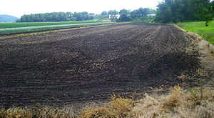
Pufrační schopnost půdy
Vysoká pufrační kapacita → zrnitostně těžké, s vysokým obsahem humusu a karbonátů
Nízká pufrační kapacita → zrnitostně lehké, s nízkým obsahem humusu a karbonátů
Černozem, Orange ve státě New York, www.wiki.org.

Slide 43
Metody stanovení pufrační schopnosti půdy:
➔ Postupné přidávaní kyseliny a louhu k půdě
➔ Stanovení pH půdy a standardu (písek)
➔ Sestavení acido-bazické titrační křivky

Slide 44
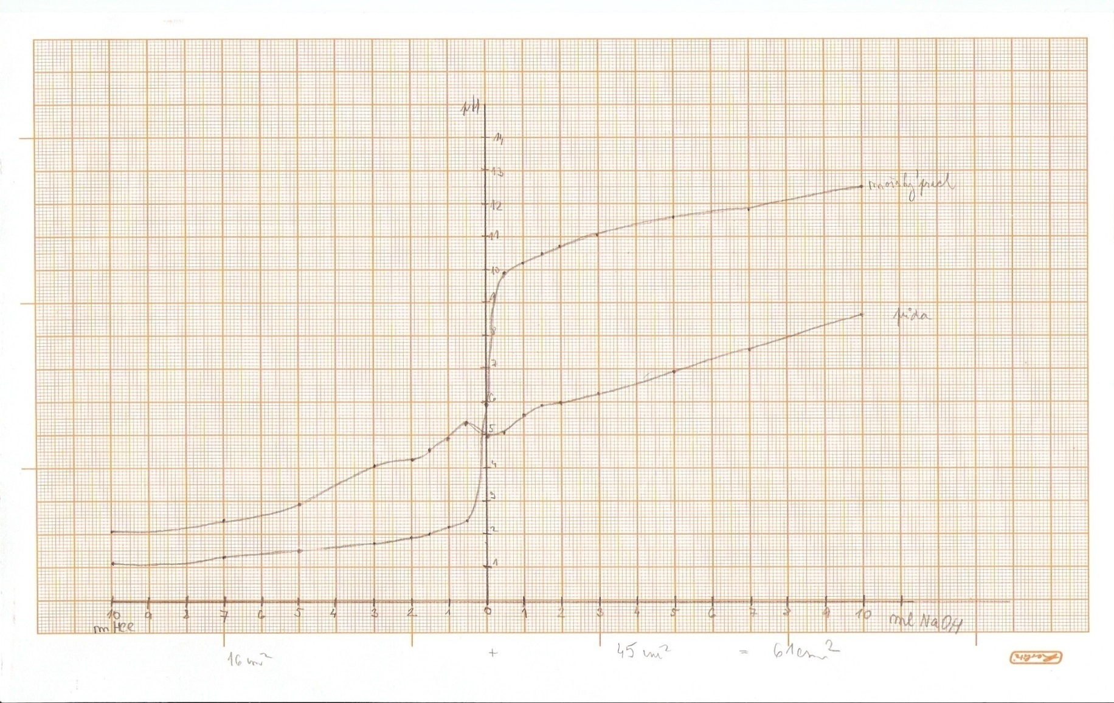
Acido-bazická titrační křivka
pH
písek
cm ²
půda
cm ²
ml, HCl
ml, NaOH
Pospíšilová, nepublikovaná dat

Slide 45
Literatura
Certini, G. et al. (2006): Soils – basic concepts and future challenges.
Harpstead, M. et al. (2001): Soil Science simplified.
Jandák, J. a kol. (2004): Půdoznalství. Skriptum. Mendelu.
Sotáková, S. (1988): Půdoznalství. VŠP. Nitra
Sparks (2003): Environmental soil Chemistry. London. 352s.
SUMNER, M. E. (2000). Handbook of Soil Sci., CRC Press, Boca Raton, London, New York, Washington.
Zaujec A. a kol. (2009). Pedologie a geologie. SPU. Nitra.
www.wiki.org.cz
http://af.czu.cz/~penizek/Fyto_I_cele.pdf
www.extension.org.cz

